Slide 1
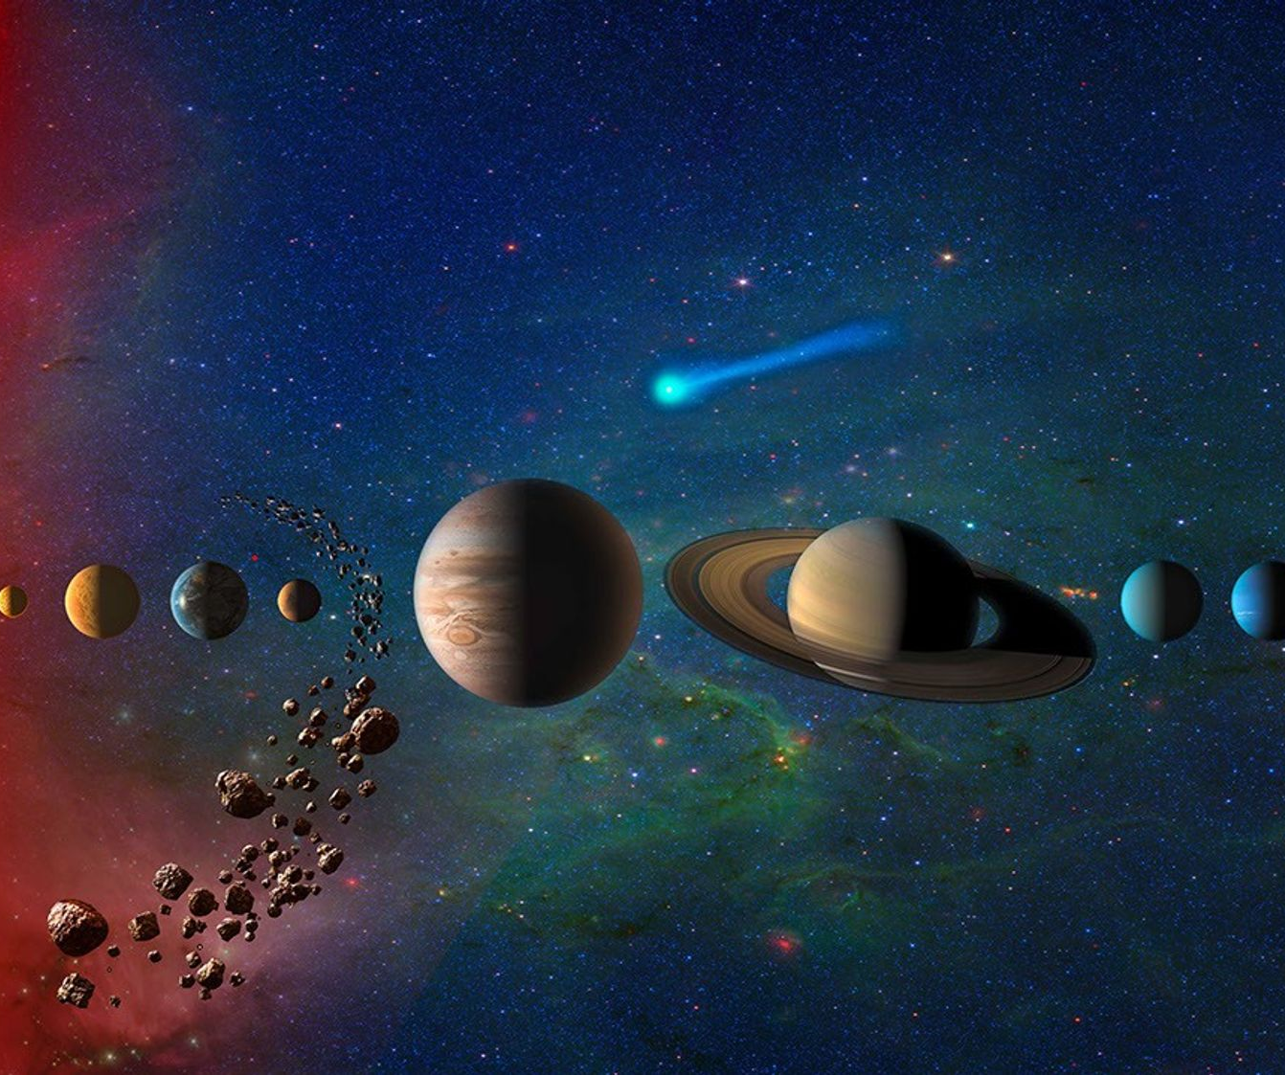
太阳系
一套由太阳组织的系统
从行星、卫星到小行星和彗星，太阳系不是一张静态地图，而是一套被引力、光和时间塑造的结构。
Image: NASA Science
01

Slide 2
先记住这组尺度
NASA 对太阳系的简明描述：它包含一颗恒星、八颗行星、五颗正式命名的矮行星，以及大量卫星、小行星和彗星。
1
8
5
290+
1.3M+
恒星：太阳
行星
正式命名的矮行星
卫星
小行星
数字会随着新发现更新；真正重要的是结构：太阳提供中心引力场，行星沿轨道运行，小天体保留早期太阳系线索。
Source: NASA Solar System Exploration
02

Slide 3
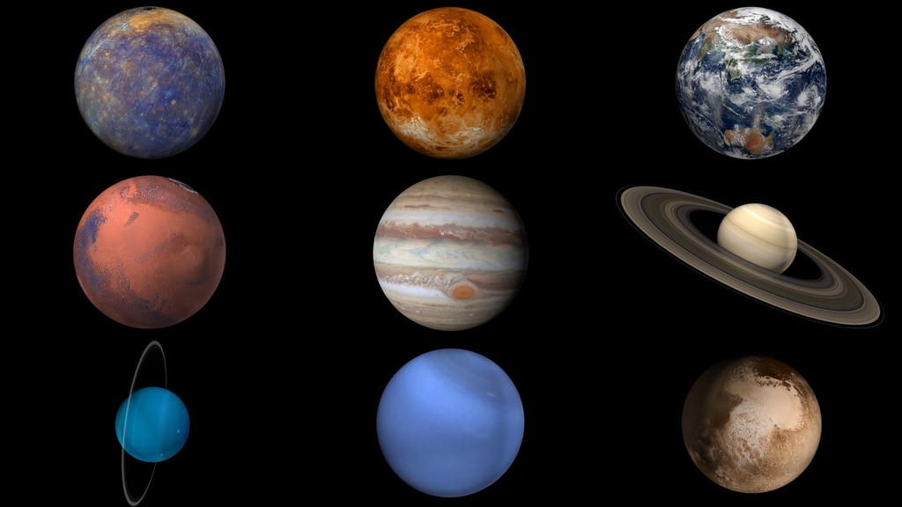
行星大致分成两类
类别 | 成员 | 核心特征
内侧岩石行星 | 水星、金星、地球、火星 | 体积较小，表面多为岩石；离太阳近。
外侧巨行星 | 木星、土星、天王星、海王星 | 体积巨大，多为气体或冰巨行星；拥有众多卫星。
矮行星 | 如冥王星 | 不是八大行星，但仍是太阳系成员。
图中包含冥王星，它现在被归为矮行星；这正好提醒我们：分类会变，但天体本身仍在那里。
Image/Source: NASA Science, Planets
03

Slide 4
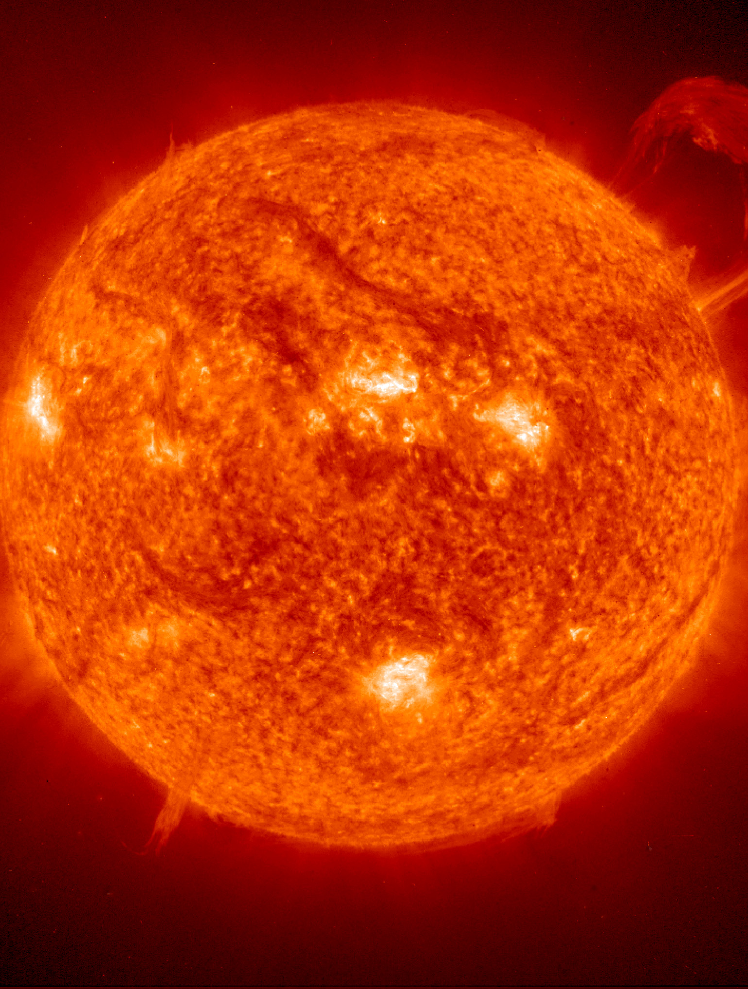
太阳定义系统规则
引力
把行星、矮行星、小天体约束在太阳周围。
能量
让地球表面拥有适宜的光和热，也驱动行星大气。
空间天气
太阳活动会影响磁层、卫星通信和探测任务。
Image/Source: NASA Science, Sun
04

Slide 5
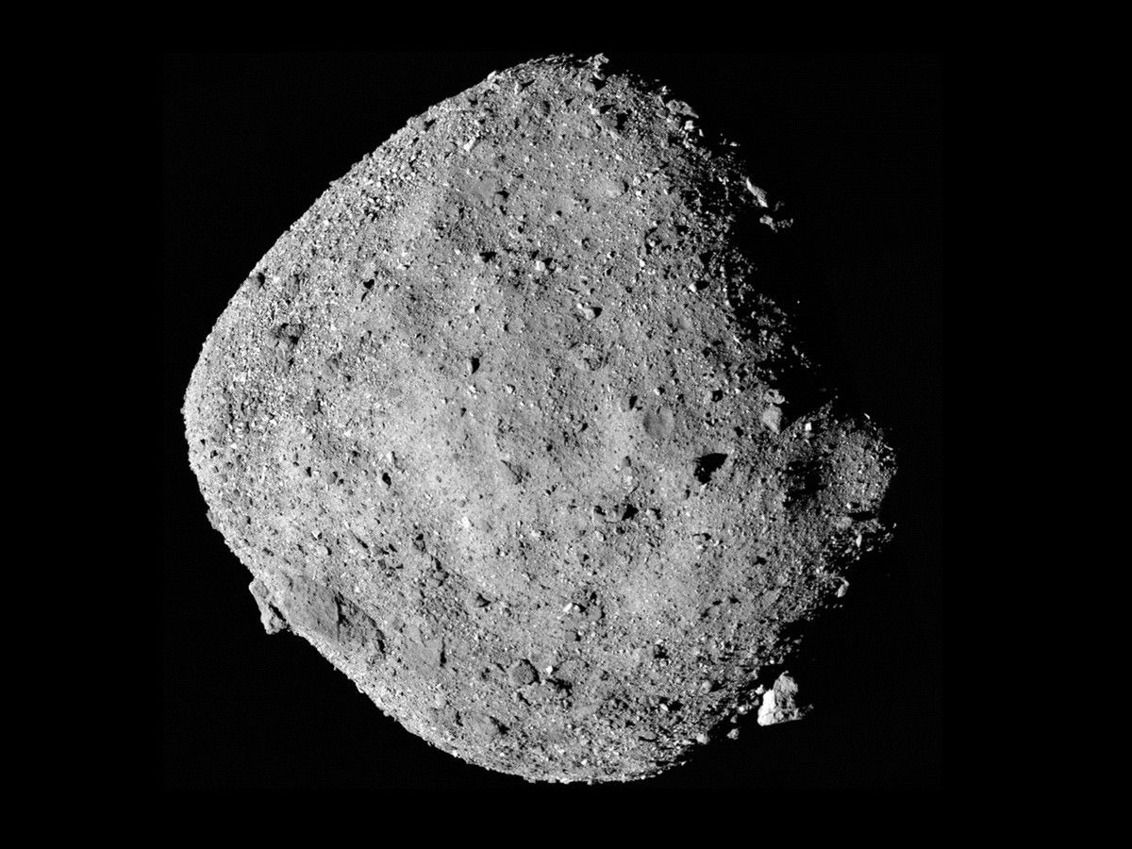
小天体保存早期线索
小行星
彗星
多为岩石或金属碎片，常被看作行星形成后的剩余材料。
含冰和尘埃；靠近太阳时会形成明亮彗发和彗尾。
为什么它们重要
这些小天体不像行星那样被彻底重塑，常保留更原始的化学和物理信息。研究它们，就是研究太阳系如何开始。
Image: NASA, Bennu mosaic; Source: NASA Solar System
05

Slide 6
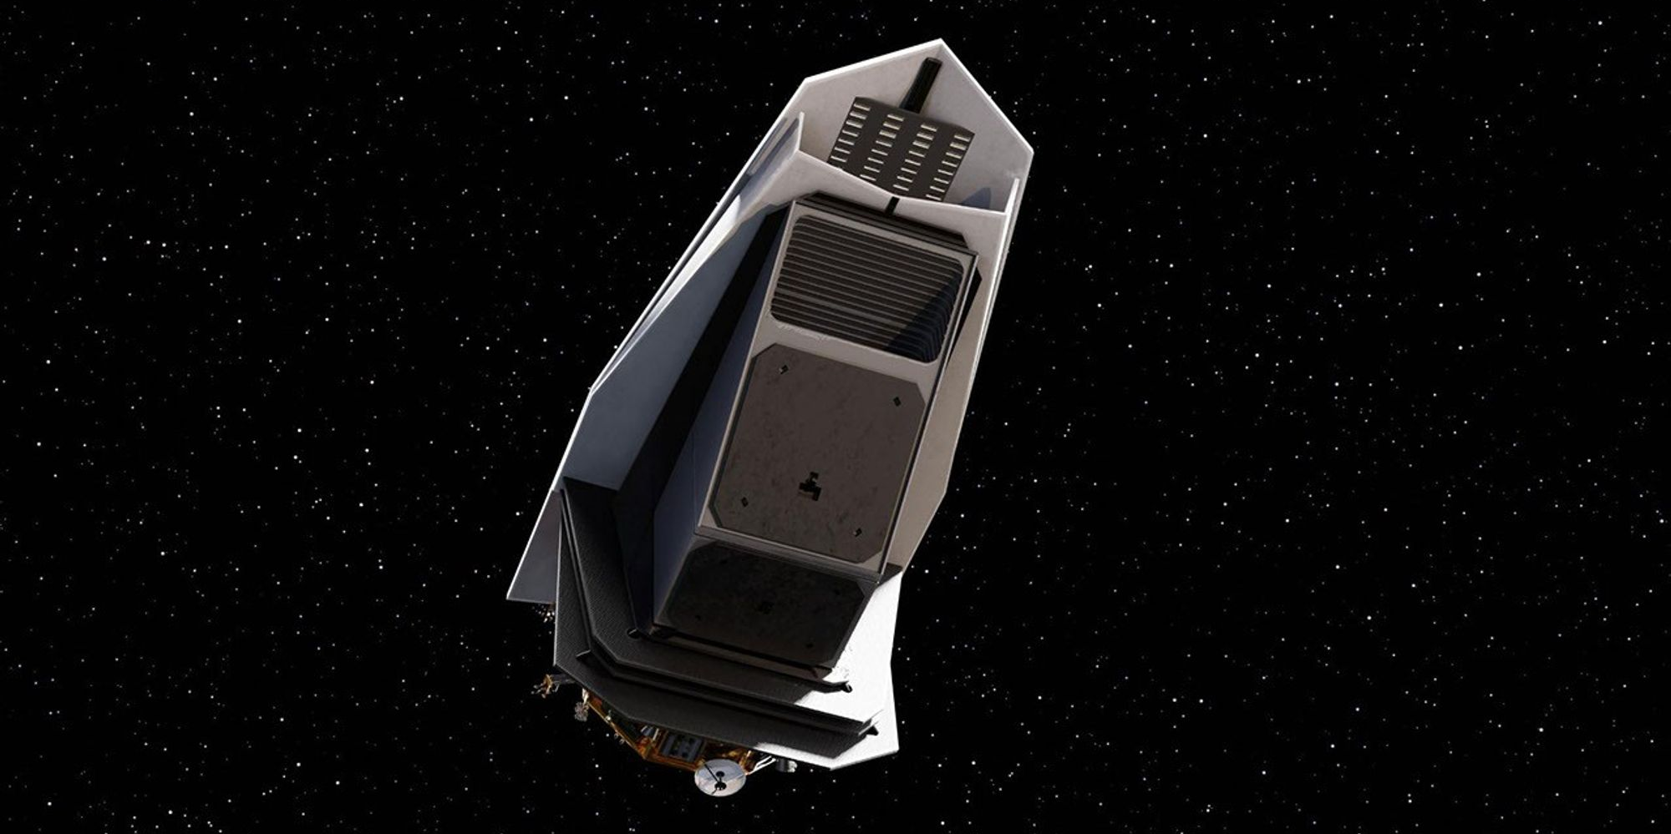
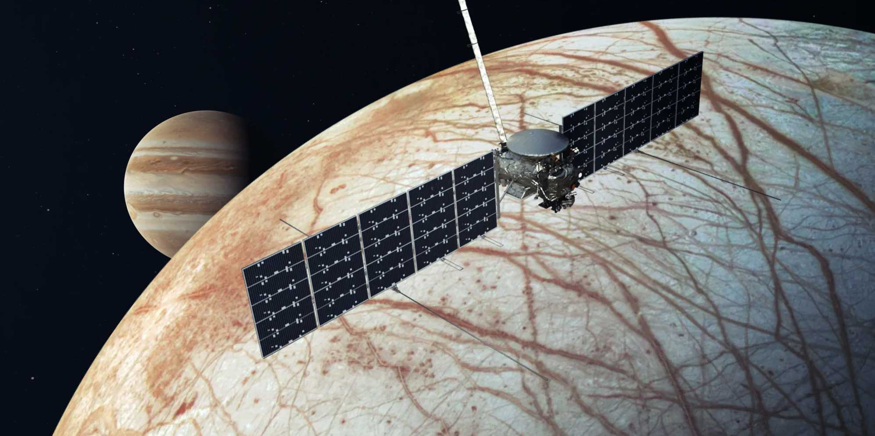
探索把远处亮点变成真实世界
NEO Surveyor
Europa Clipper
寻找可能接近地球的小行星和彗星，让风险从未知变成可测量。
飞向木星的冰卫星欧罗巴，调查其海洋世界是否具备生命相关条件。
Images/Sources: NASA NEO Surveyor; NASA Europa Clipper
06

Slide 7
最后记住三件事
01
02
03
太阳是中心规则
行星只是主角之一
探索改变理解
它的引力和能量决定了太阳系的基本秩序。
卫星、矮行星、小行星和彗星同样承载关键信息。
每一次近距离观测，都会把模糊分类变成具体世界。
主要来源：NASA Science 的 Solar System、Sun、Planets、Asteroids/Comets/Meteors、NEO Surveyor、Europa Clipper 页面。
Sources: NASA Science
07

